Slide 1
RPI建置
資工三A
4070E019
徐江弘

Slide 2
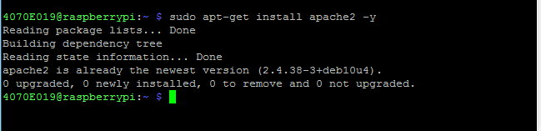
1.安裝apache2套件

Slide 3

2.啟動apache2套件

Slide 4
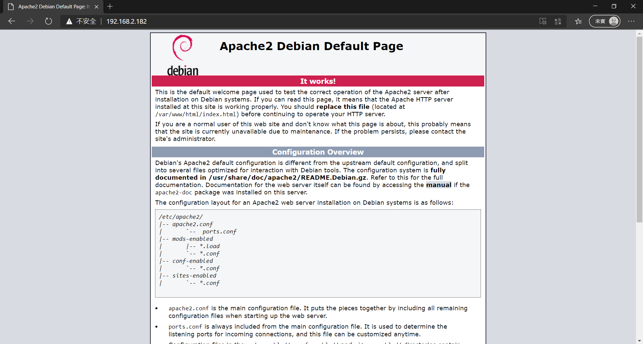
3.測試網頁

Slide 5
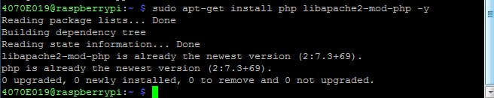
4.安裝php與apache2套件

Slide 6
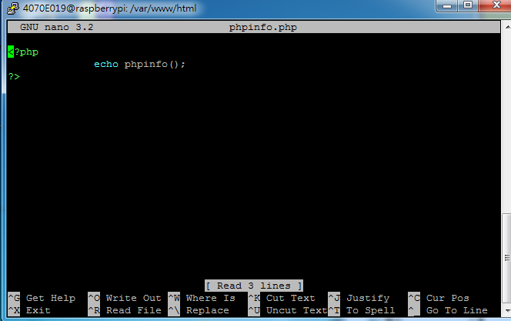
5.進入網頁跟目錄並撰寫php網頁

Slide 7
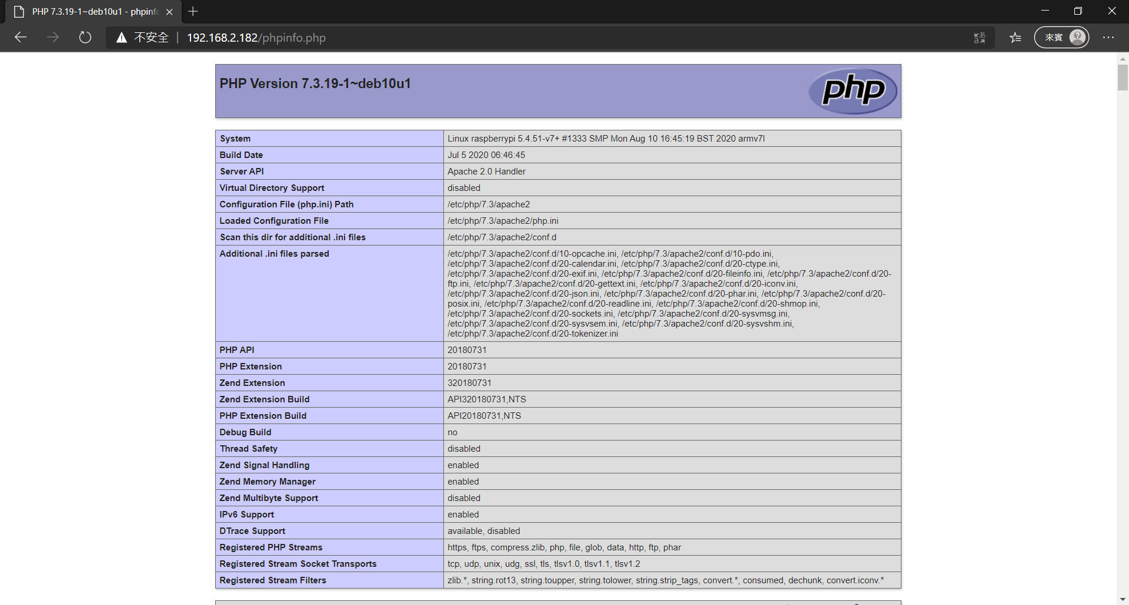
6.php測試網頁

